Slide 1

Diplomado en Ciencia de Datos UNAM Modulo 13 Datos Masivos Septiembre de 2023 Sergio Ibarra

Slide 2
Contenido
Descargar varios archivos referente a un tema en particular
Cargar los archivos al cluster de HADOOP
Crear un Data Frame en Spark
Registrar como tabla Spak SQL
Generar consultas
Guarda el nuevo DF en HDFS y en el Bucket

Slide 3
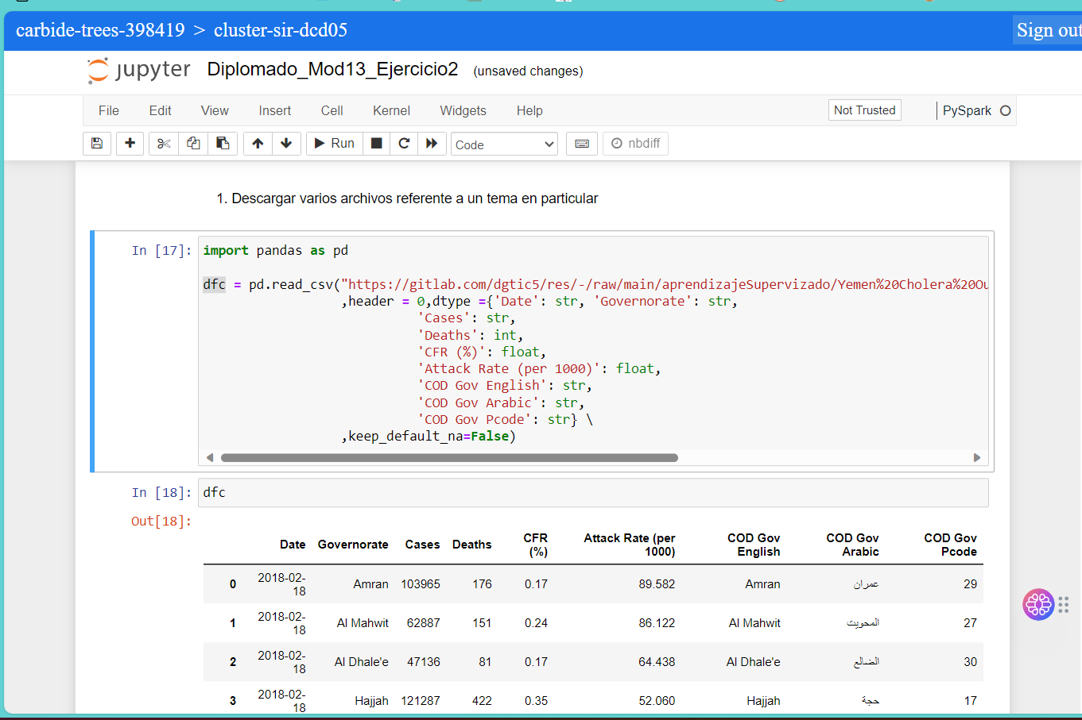
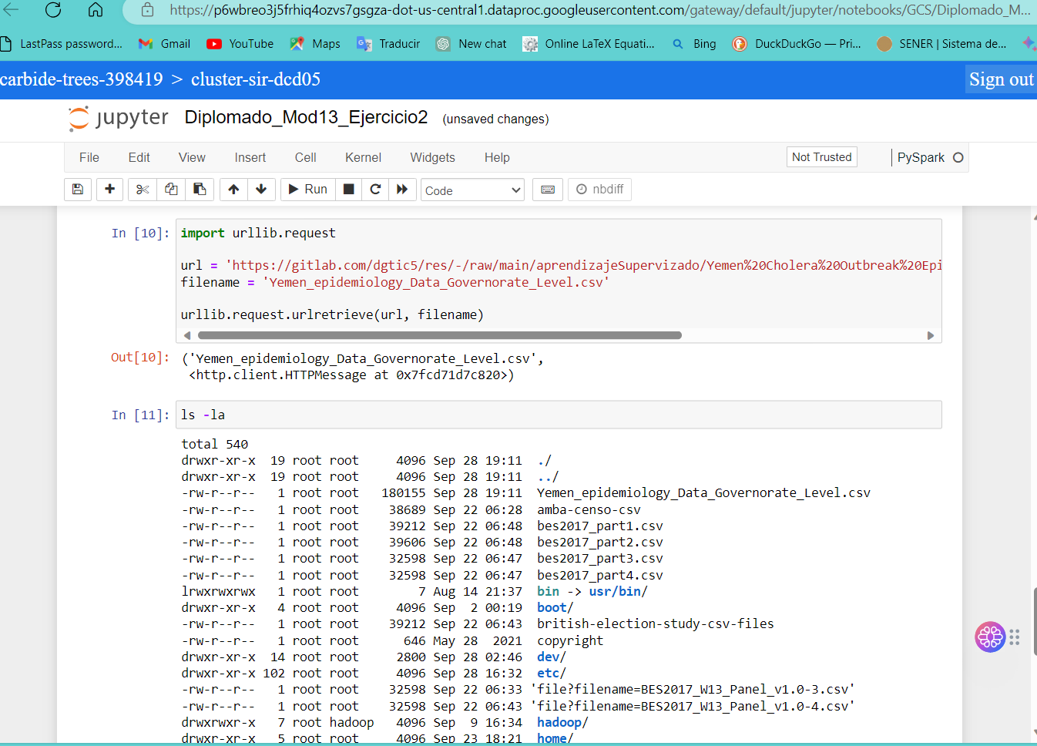
Descargar varios archivos referente a un tema en particular
VENTAJA.
DESVENTAJA.

Slide 4
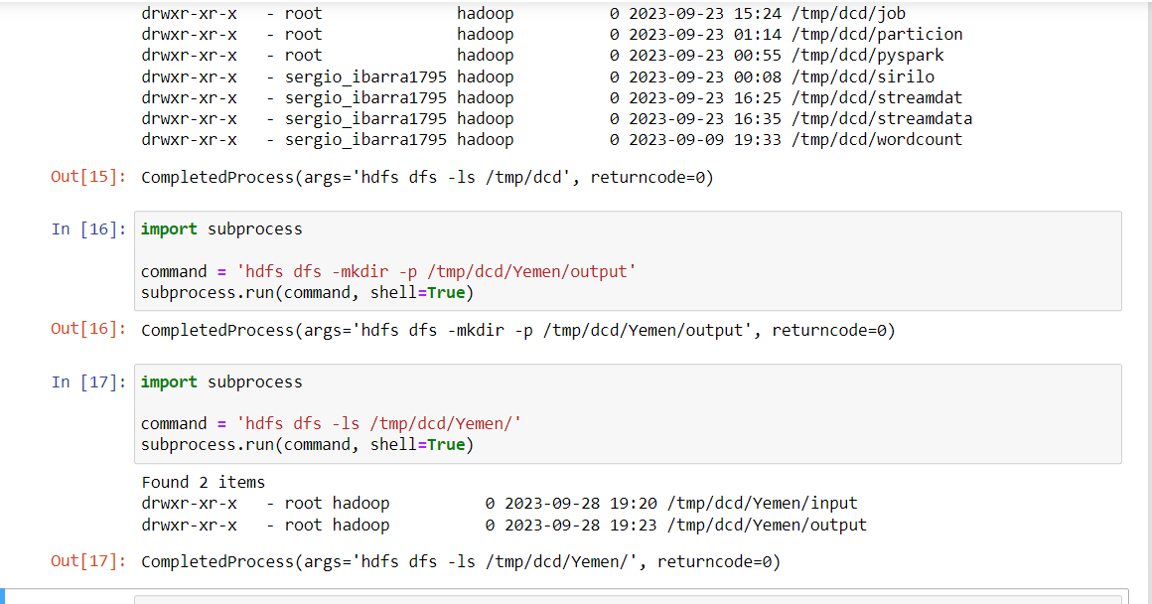
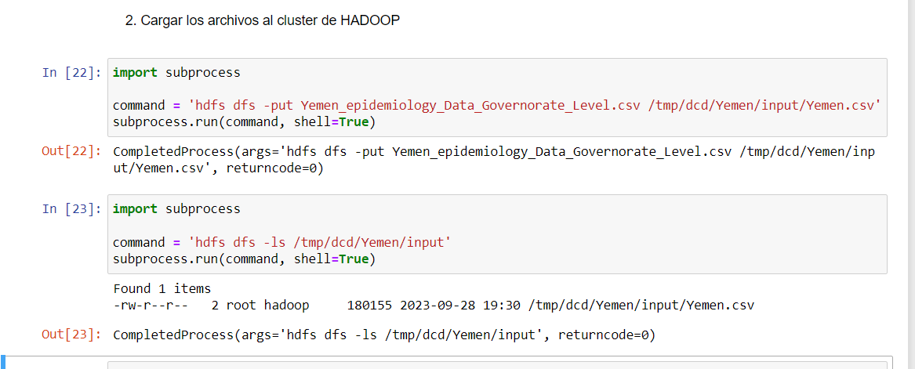
Cargar los archivos al cluster de HADOOP
VENTAJA.
DESVENTAJA.

Slide 5
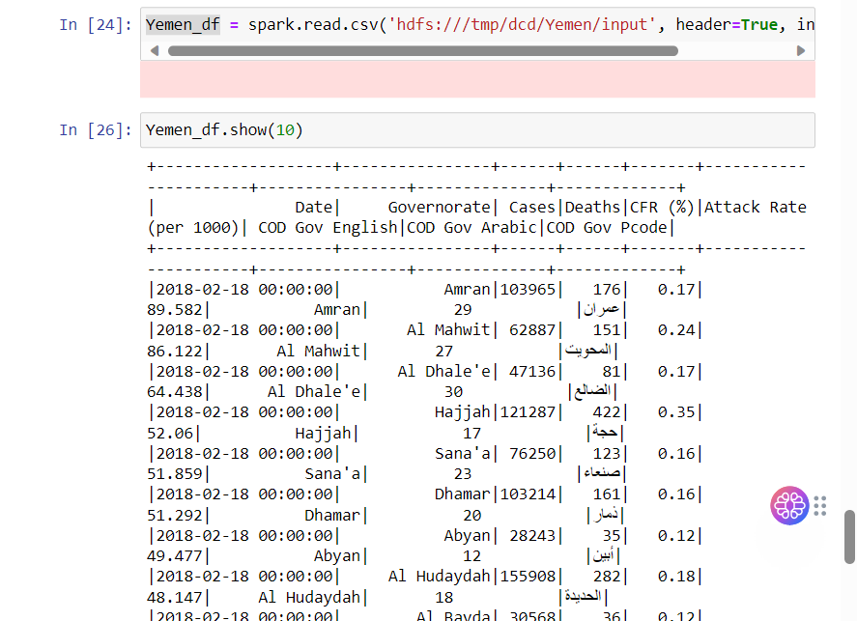
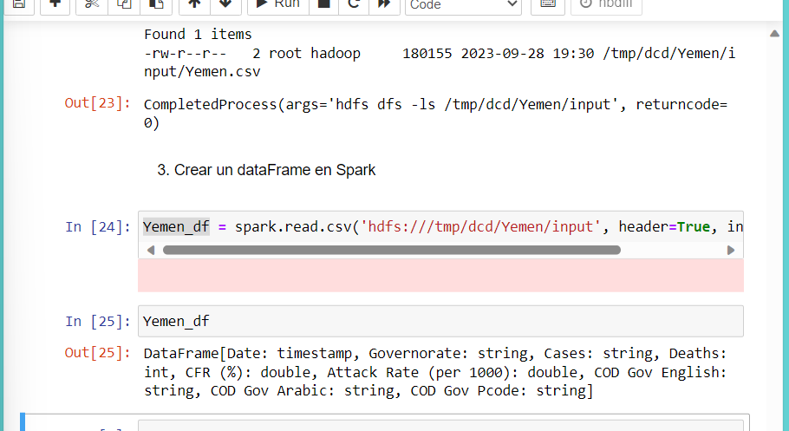
Crear un Data Frame en Spark
VENTAJA.
DESVENTAJA.

Slide 6
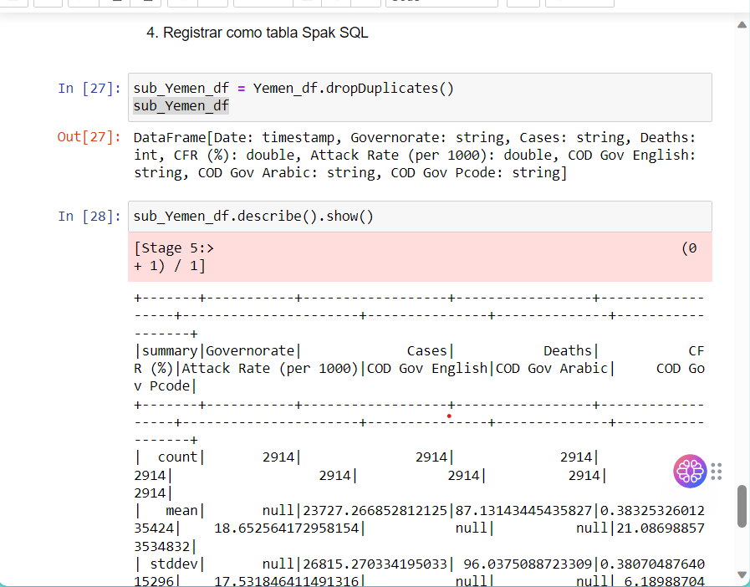
Registrar como tabla Spak SQL
VENTAJA.
DESVENTAJA.

Slide 7
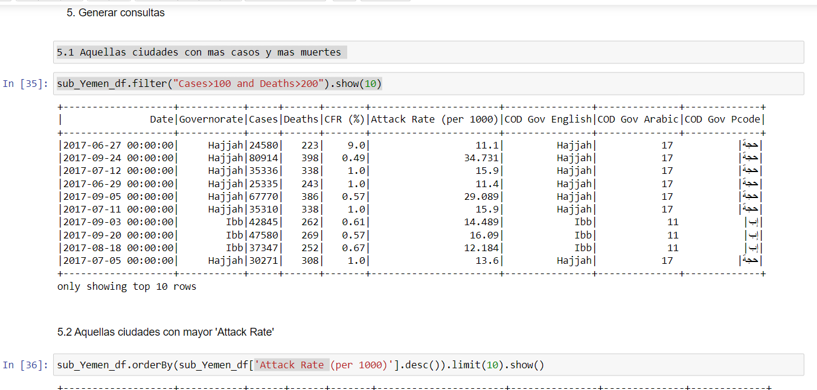
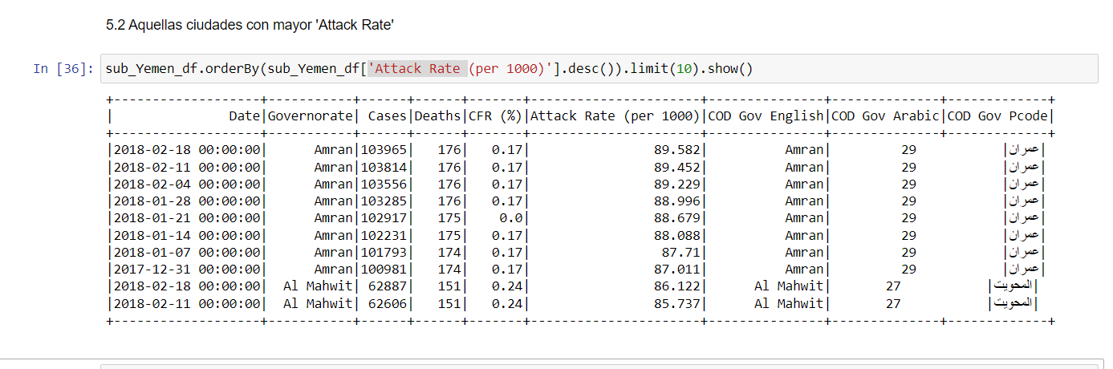
Generar consultas
VENTAJA.
DESVENTAJA.

Slide 8
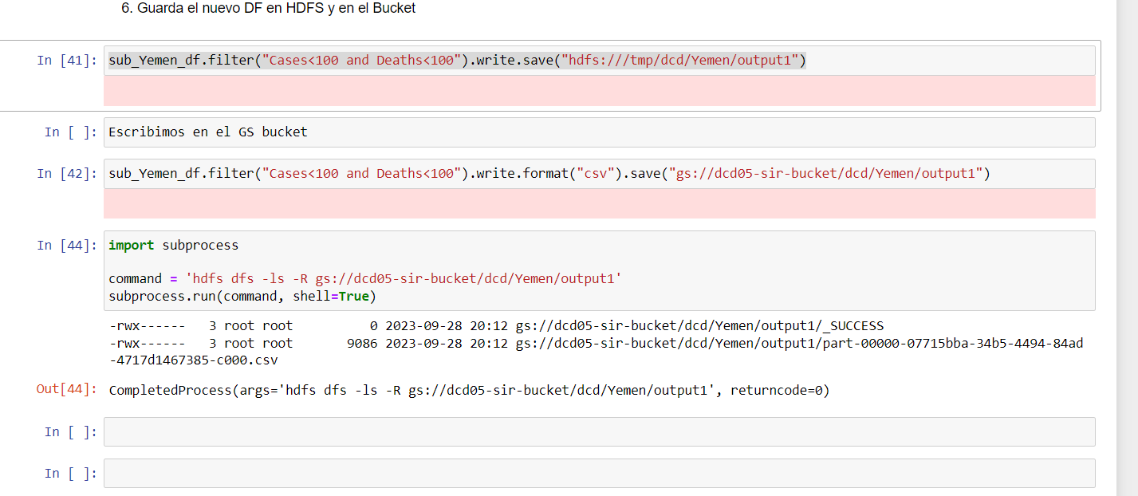
Guarda el nuevo DF en HDFS y en el Bucket
VENTAJA.
DESVENTAJA.

